Slide 1


Slide 2

Software Architecture
Ionuț Pâc-Balaj
Software Architect în Yonder
02

Slide 3

Programa cursului
Cursul 1 - Introducere în software architecture
Cursul 2 - Gathering Requirements
Cursul 3 - Monolith Vs Microservicii
Cursul 4 - Securitatea în Microservicii
Cursul 5 - Event Driven Architecture
Cursul 6 - Building Workflows
Cursul 7 - Event Sourcing Architecture
Cursul 8 - Workshop
Cursul 9 - Event Ordering
Cursul 10 - Distributed Tracing
Cursul 11 - Workshop
Cursul 12 - Hosting și CICD
Cursul 13 - Workshop Hosting and CICD
Cursul 14 - Trenduri emergente
Cursul 15 - Workshop
Cursul 16 - Open Questions & Proba de Interviu
Cursul 17 - Review

Slide 4
Cursul 3 - Securitatea în microservicii

Slide 5
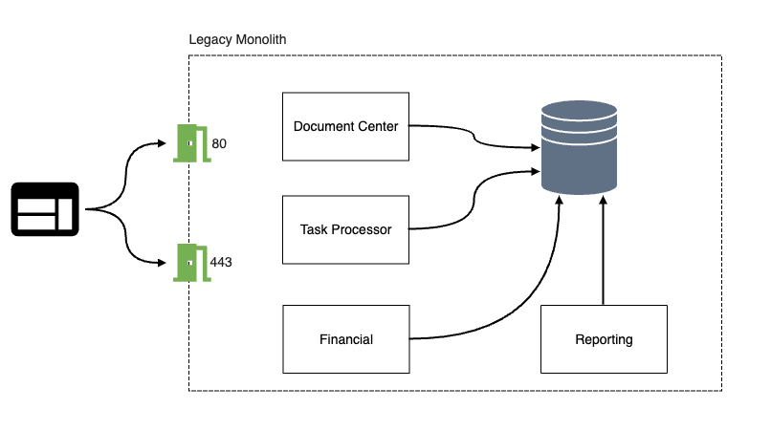
Securitatea într-un Monolit
de obicei ai un singur entrypoint
în interiorul monolitului nu ai nevoie de autorizare
Notes:
ca si la granita, aca ai mai multe puncte de intrare, ai nevoie de mai multi soldati sa protejeze

Slide 6
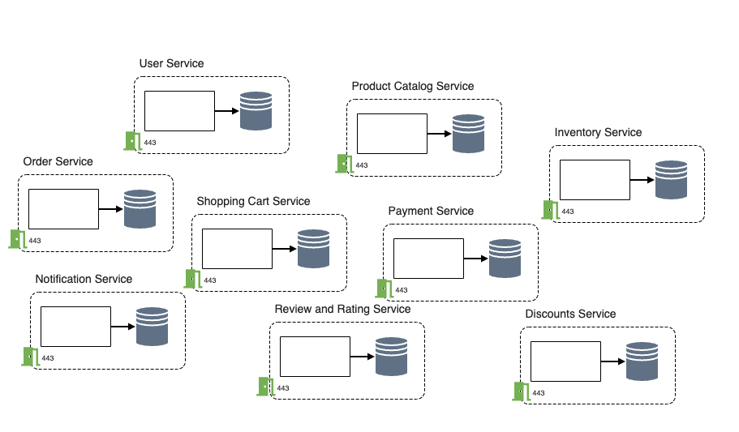
Securitatea în microservicii
fiecare microserviciu are entry pointurile lui
validarea securității se va întâmpla la nivelul fiecărui microserviciu
zero-trust ar trebui să fie embraced pe partea de networking
greu de menținut o listă de access control deoarece microserviciile ar trebui să fie imutabile
share la sesiunea userului e challenging
arhitectura polyglot duce la diferite moduri de handle a securității
Notes:
book -

Slide 7

Security Fundamentals

Slide 8
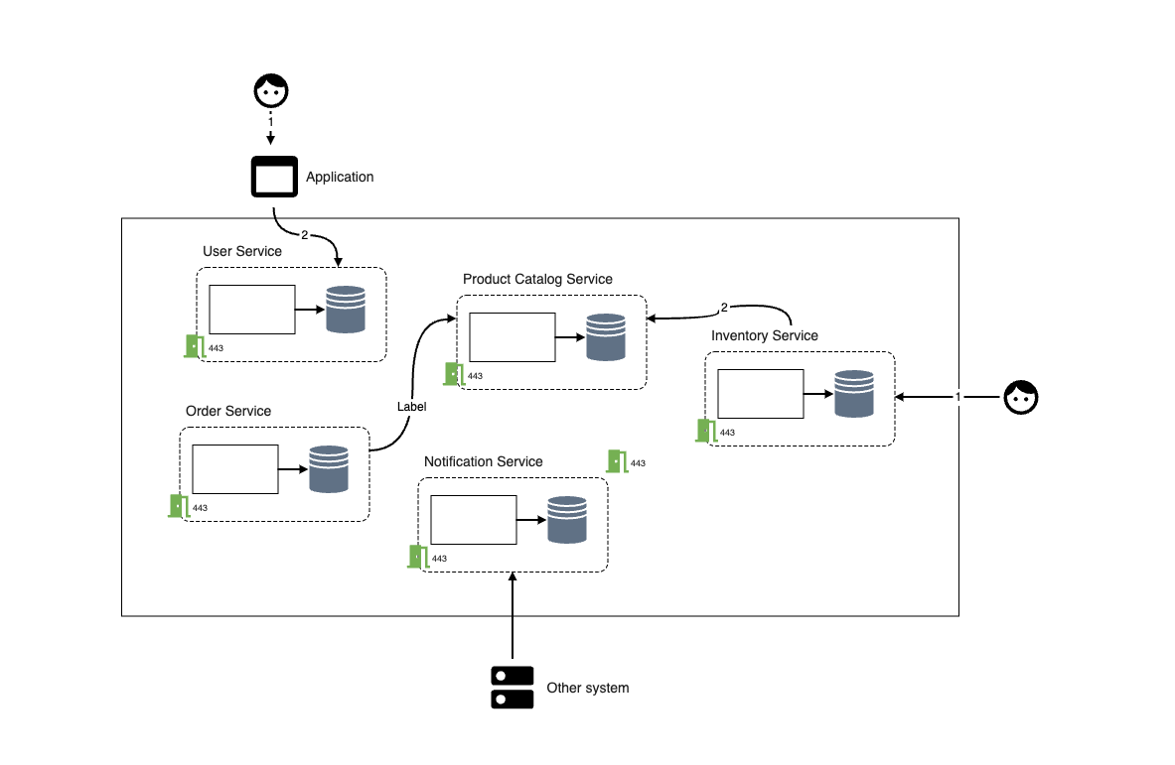
Autentificarea
Scenarii
un user comunică indirect cu microserviciu printr-o altă aplicație
un microserviciu comunică cu alt microserviciu on behalf of a user
un alt system comunică cu microserviciul
Notes:
are un entrypoint chiar daca e consumat doar de alte microservicii
ficare microerviciu trebuie sa verifice ca requestul este authentificat, poate chiar trebuie sa verifice cu un call catre un third party
trust the network a devenit un antiparttern
microserviciile ar trebui sa fie imutable, sa nu aiba state, usor de restartat si inlocuit, deci nu pot tine pe file system o lista cu ce microservicii pot acessa ( lista nu poate fi statica!
Iti trebuie un policy administration endpoint
share la sesiunea userului e challenging - in monolit, esti in acelasi request usor sa ai o sesiune a userului , in microservicii, trebuie cumva pasata sesiunea userului intre ele
architectura poliglot - ai diferite limbaje de programare , fiecare echipa ii trebuie un expert care sa stie sa handleuie partea asta

Slide 9
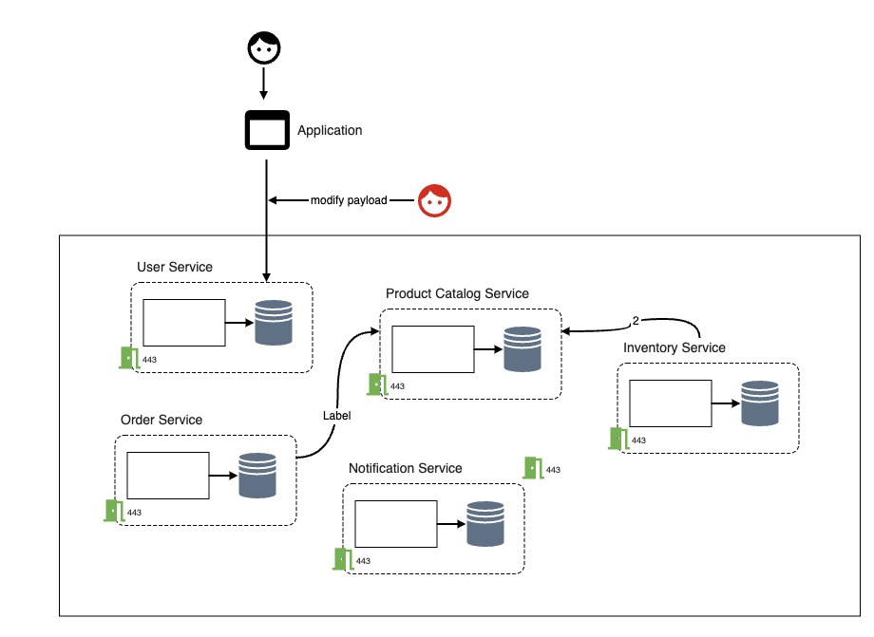
Integritate
protejează datele de tampering în transit
datele at rest trebuie și ele protejate
Notes:
-usually folosesti https ( tls)
- foloseste audit trails ( keep it in a distributed tracing system ca Jaeger or Zipkin

Slide 10
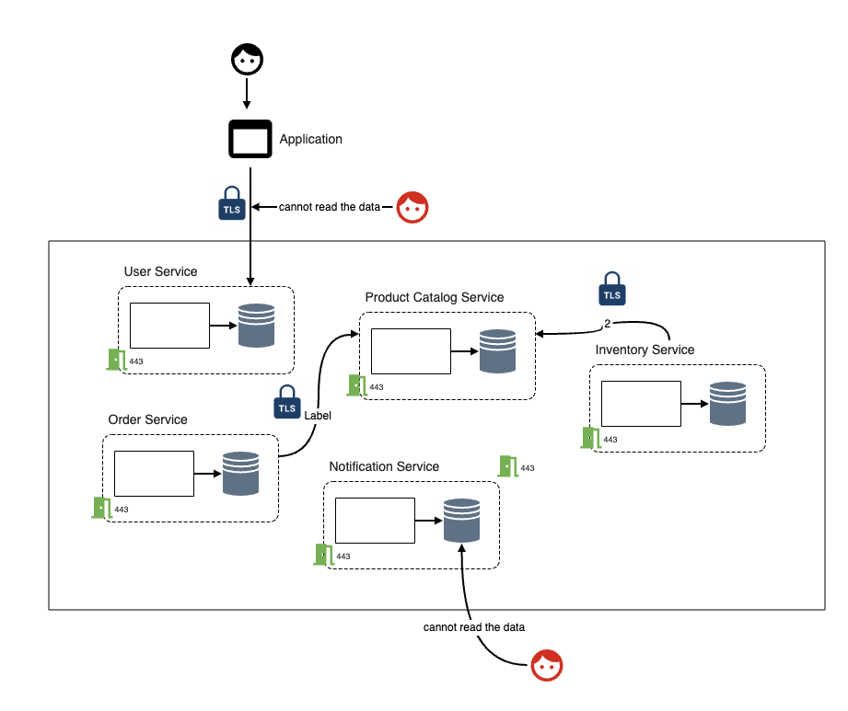
Confidentialitate
encryption îți garantează că datele sunt confidențiale
Notes:
encryption - datele pot fi vazute doar de partile care trebuie sa le vada

Slide 11
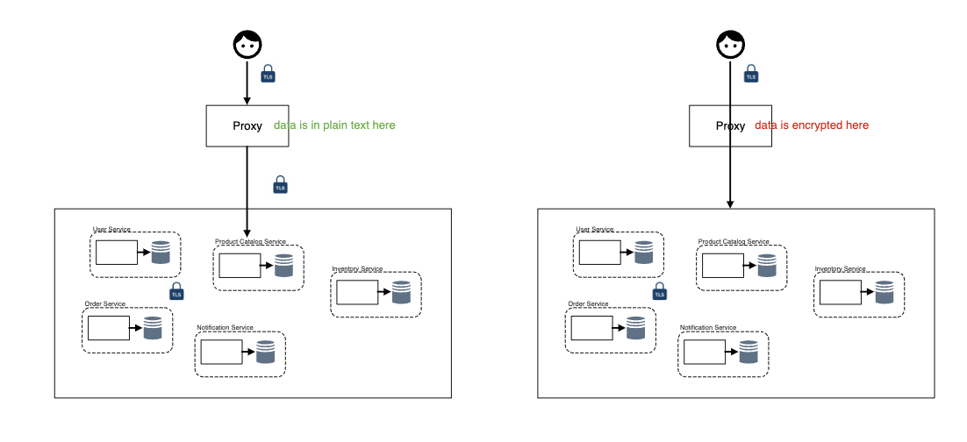
TLS bridging vs TLS tunneling
majoritatea proxiurilor suportă atât bridging cât și tunneling
Notes:
Designing and Building Secure Systems by Eric Rescorla

Slide 12
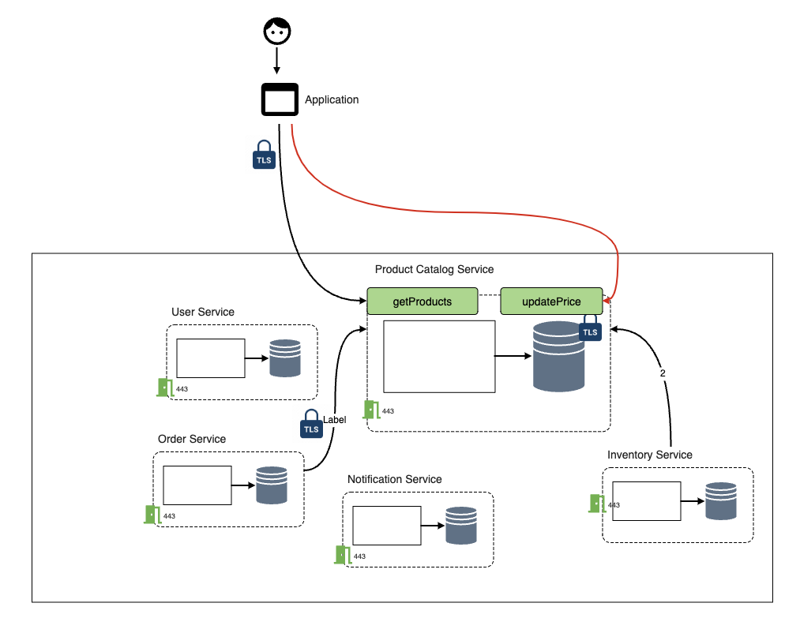
Autorizare
acțiunile pe care un user/system autentificat are voie să le facă

Slide 13
Securitate Nord la Sud și Est la Vest

Slide 14
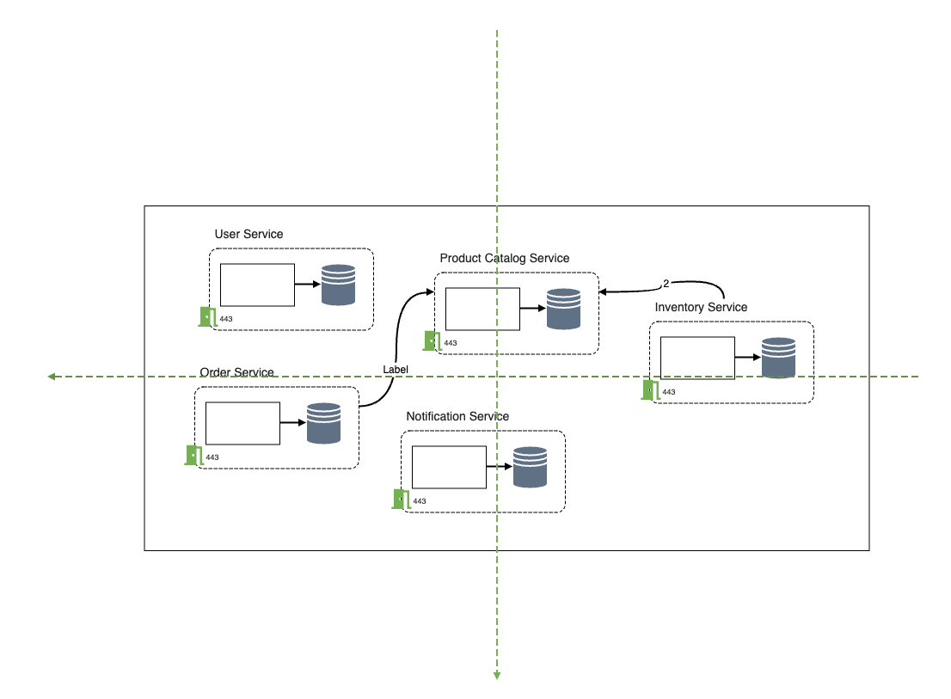
N-S și E-V

Slide 15
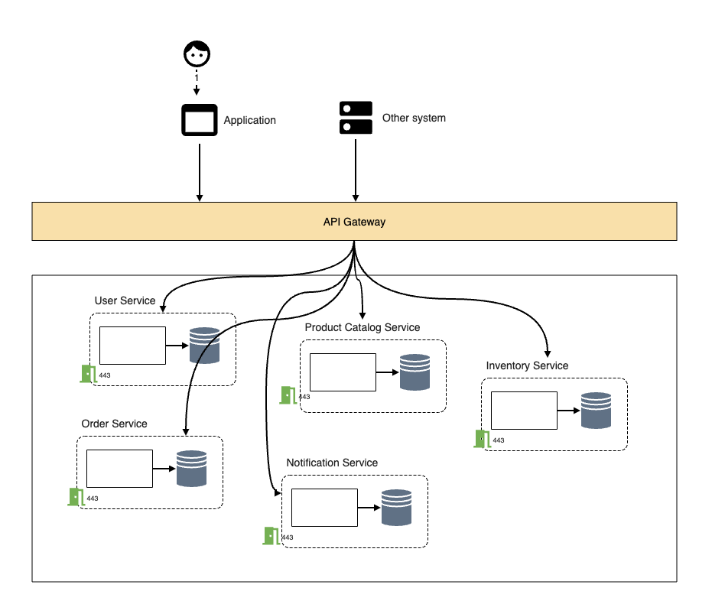
Securiteatea N-S folosind un API Gateway
separă functional requirements de non functional
microserviciile nu sunt expuse clienților
un singur entrypoint
validarea tuturor requesturilor într-un singur loc din punct de vedere al securității și alte quality of service

Slide 16
Probleme cu tratarea securității la nivel de microserviciu

Slide 17
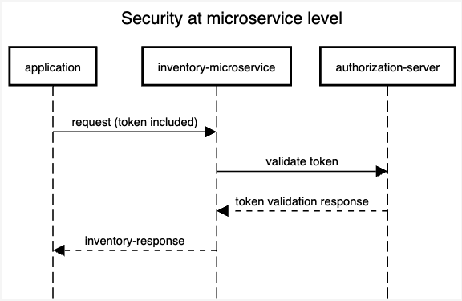
Rezolvarea securității la nivel de microserviciu
Notes:
ce trebuie sa stie microserviciuul
sa extrage tokenu din request
trebuie sa stie adresa authorizations serverului
sa stie protocolul de comunicare cu authorization server
sa handleuiasca erori in caz ca tokenul e invalid
business logic legat de inventory
unde e single responsability aici? isi ouerde atomicitatea
ar trebui sa faca doar business logic de inventar
se adauga complexitate extra si overhead
title Security at microservice level
participant application
participant inventory-microservice
participant authorization-server
application->inventory-microservice: request (token included)
inventory-microservice->authorization-server: validate token
authorization-server-->inventory-microservice: token validation response
inventory-microservice-->application: inventory-response

Slide 18
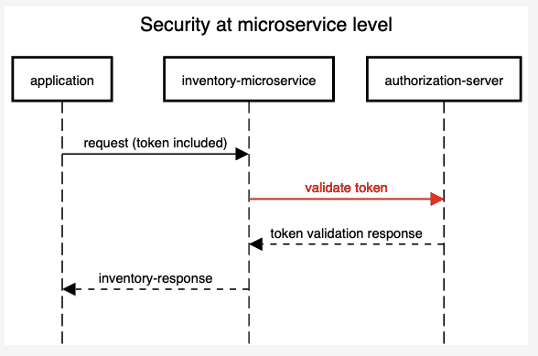
Schimbări la nivel de protocol necesită schimbări în microserviciu
Notes:
daca ai sute de microservicii - si schimbi authorization server?

Slide 19
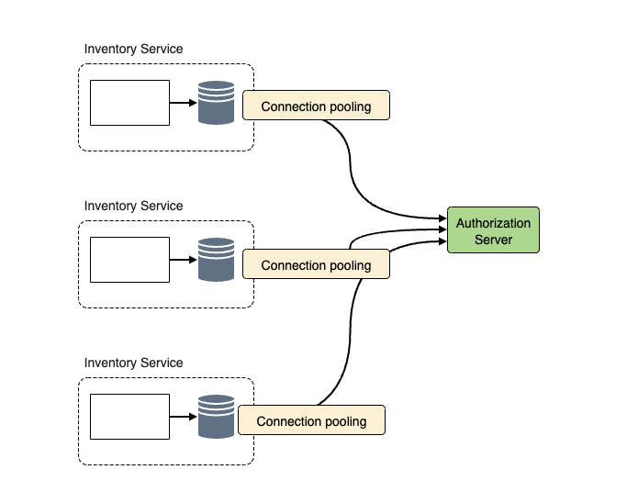
Scalarea microserviciului
Notes:
chiar daca ai acelasi numar de useri, tu o sa tii un pool mai mare de connexiuni deschise catre authorization
server daca ai mai multe instance ale microserviciului

Slide 20
Moduri de autentificare
Basic Authentication
mTLS
Oauth 2.0

Slide 21
Basic Authentication
https://datatracker.ietf.org/doc/html/rfc1945#section-11.1
aplicația reține username și parolă
nu există mod de invalida accesul după un anumit timp
cu cât aplicația reține mai mult username și parola șansele să fie compromisă cresc
nu există restricții la ce poate face aplicația cu credențialele (autorizare) - delegare

Slide 22
Mutual TLS (mTLS)
certificatele expiră, rezolvă parțial problema basic auth
cheia privată nu părăsește microserviciul
nu suportă delegare
potrivit pentru comunicarea între sisteme
Care ar fi dezavantajul să folosești mTLS pentru comunicarea între microservicii?
Notes:
will be presented in the workshop
remember - It is North South HERE
poti avea un singur certificat pentru toate
daca e compromis ai o problema
cu un certificat ai access la toate - poate voiai ca , cu un anumit serviciu se accesezi doar un anumit serviciu

Slide 23
OAuth
asigură că doar cine e permitted va putea accesa resursele
asigură că cine e permitted poate face doar anumite acțiuni pe resurse
accesul este permis pentru o perioadă limitată
https://datatracker.ietf.org/doc/html/rfc6749#section-4.1
Notes:
de obicei accesul la microserviciu e un alt microserviciu care acts on behalf of itself or of another user

Slide 24
Securitatea E la V

Slide 25
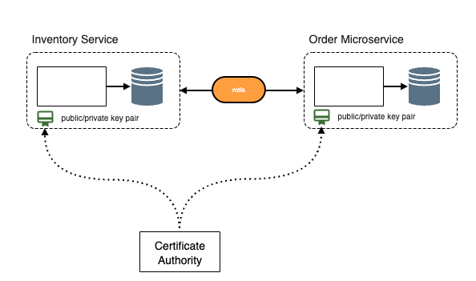
Ensuring E-V using mTLS
Notes:
pe langa securitatea in transit TLS ajuta si la identificarea serverului cu care se comunica

Slide 26
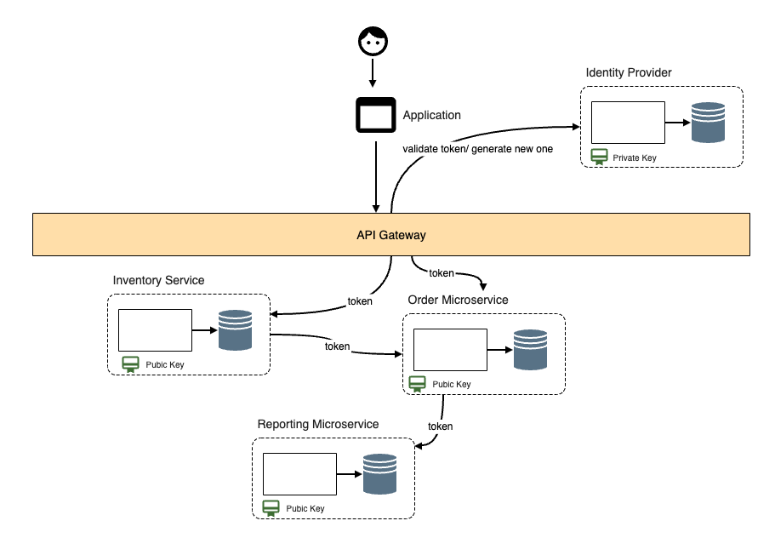
Ensuring E-V using JWT
Notes:
e self contain - nu trebuie sa te duci la STS de fiecare data
user context e shareuit intre microservicii
asta e cu shared JWT
Mai ai varianta cand nu vrei sa le shareui - si atunci iti vine un token cu o audienta, tu de fiecare data mergi la STS (Identity provider) sa ceri unu pt o alta audienta

Slide 27


Aveți întrebări?

Slide 28

Care a fost cel mai valoros lucru învățat azi?

Slide 29
Mulțumesc!
Q&A

